Slide 1
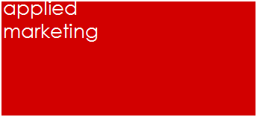
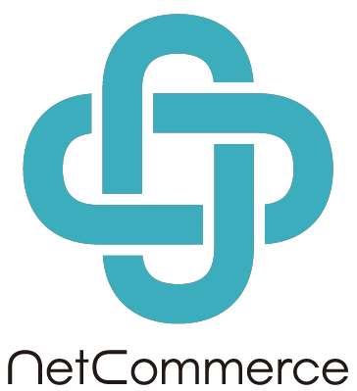
ブロックチェーン
株式会社アプライド・マーケティング
大越 章司
shoji@appliedmarketing.co.jp

Slide 2
ブロックチェーン (blockchain) とは
仮想通貨「ビットコイン」の基本になっている分散型台帳
サトシ・ナカモトによって開発された
暗号技術とP2Pを組み合わせ、政府や第三者機関に頼らない
オープンで安全な「価値の取引」を低コストで実現できる
ブロックチェーンの仕組みはビットコインで既に7年間の運用実績があり、
一定の安定性・信頼性が実証されている
透明で、改ざんできず、システムダウンしない
第三者機関に頼らずに信用取引ができる
取引コストが限りなくゼロに近い
現在、FinTech分野での活用が模索されているが、将来は様々な仕組みを代替していく(「中抜き」)ことができると考えられている
Notes:
http://wired.jp/2015/12/14/bitcoin-founder/

Slide 3
注目を集めるブロックチェーン
英国政府が「分散台帳（=ブロックチェーン技術）を積極活用すべし」との調査報告書を公開
世界の金融機関がR3コンソーシアムを設立、MicrosoftがAzure上でBaaSを提供
The Linux Foundation が OSS の「Hyperledger Project」を発表、IBM他のITベンダが参加
経済産業省が「ブロックチェーン」を IoT 分野などに広げるための調査研究を開始
JPX、みずほがブロックチェーン技術の実証実験を開始」
三菱東京 UFJ はHyperledger に参加せず、独自の仮想通貨を開発
経産省FinTech研究会 (2015.10.16)
「ブロックチェーンのインパクトは絶大であり、インターネットの登場、Googleの登場と同等の重要性を持つ」
Notes:
http://hoshi.air-nifty.com/diary/2016/01/post-8d80.html
https://www.nikkan.co.jp/articles/view/00376322
http://www.meti.go.jp/committee/kenkyukai/sansei/fintech/002_giji.html
http://www.linuxfoundation.jp/news-media/announcements/2015/12/jp_linux-foundation-unites-industry-leaders-advance-blockchain
http://btcnews.jp/
http://www.asahi.com/articles/ASJ1W4RWKJ1WULFA012.html

Slide 4
銀行取引 (台帳を集中管理)
Security
正確性
可用性
安全性
銀行
台帳
台帳
高コスト
二重化
セキュリティ

Slide 5
ブロックチェーン (分散台帳) の仕組み
データブロックの繋がり
＝ブロックチェーン
透明性
安全性
参加者全員が同じ取引記録を持っている
台帳が分散されているため、全てを同時に書き換えるのは事実上不可能
永続性
低コスト
分散されたP2Pネットワークにより、無停止で取引を継続
巨大な設備投資が不要
(参加者がリソースを提供し、コスト負担を分散)

Slide 6
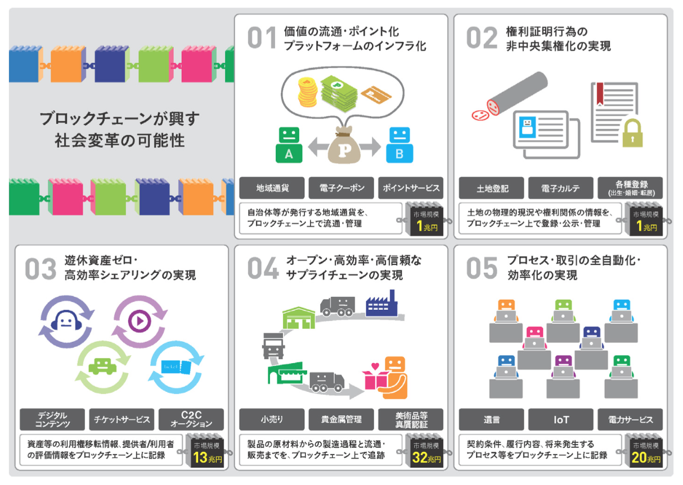
ブロックチェーン技術を利用したサービスに関する国内外動向調査
Notes:
http://www.meti.go.jp/press/2016/04/20160428003/20160428003.html
http://www.meti.go.jp/press/2016/04/20160428003/20160428003.pdf

